Slide 1
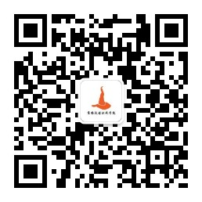
第二期测试管理圆桌讨论会

Slide 2
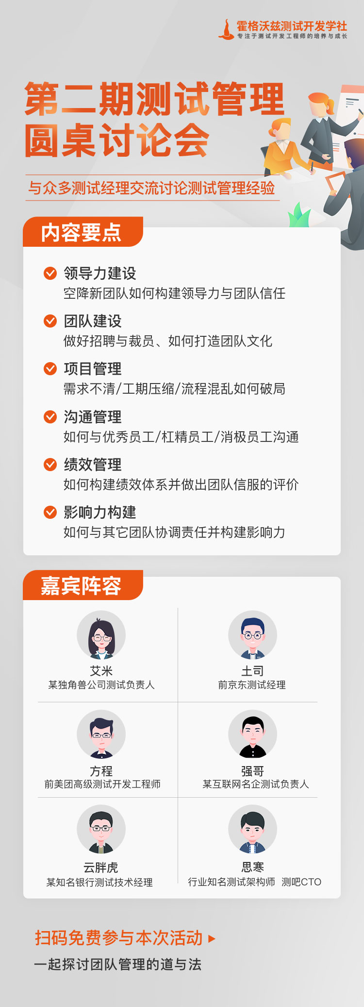
讨论会内容及嘉宾阵容介绍

Slide 3
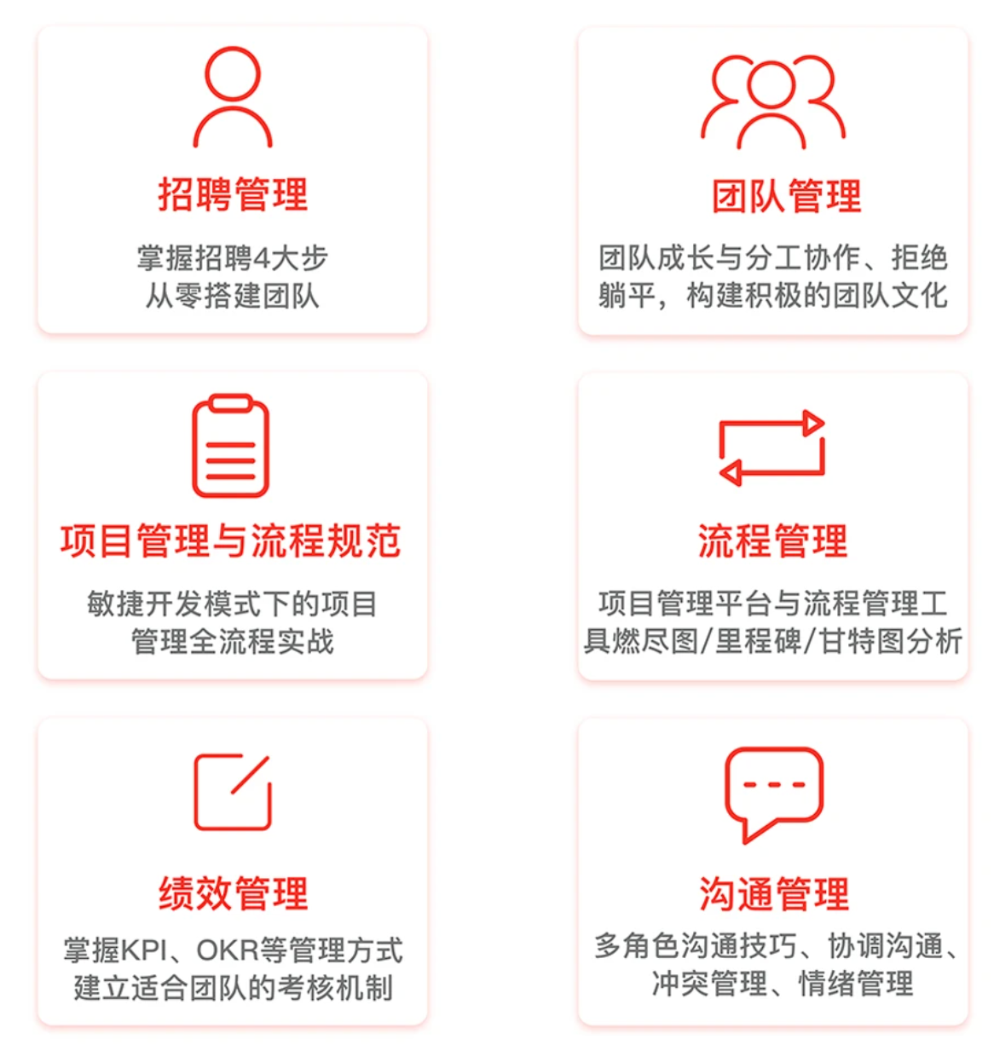
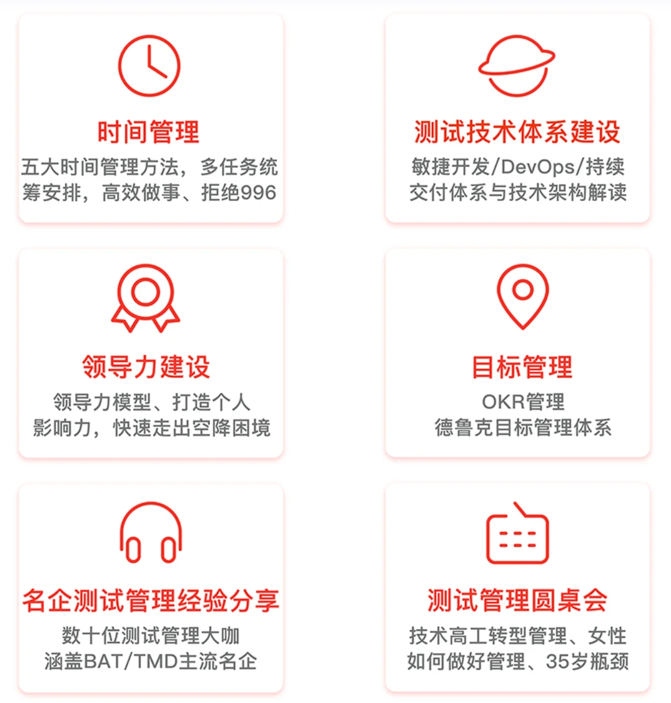

Slide 4
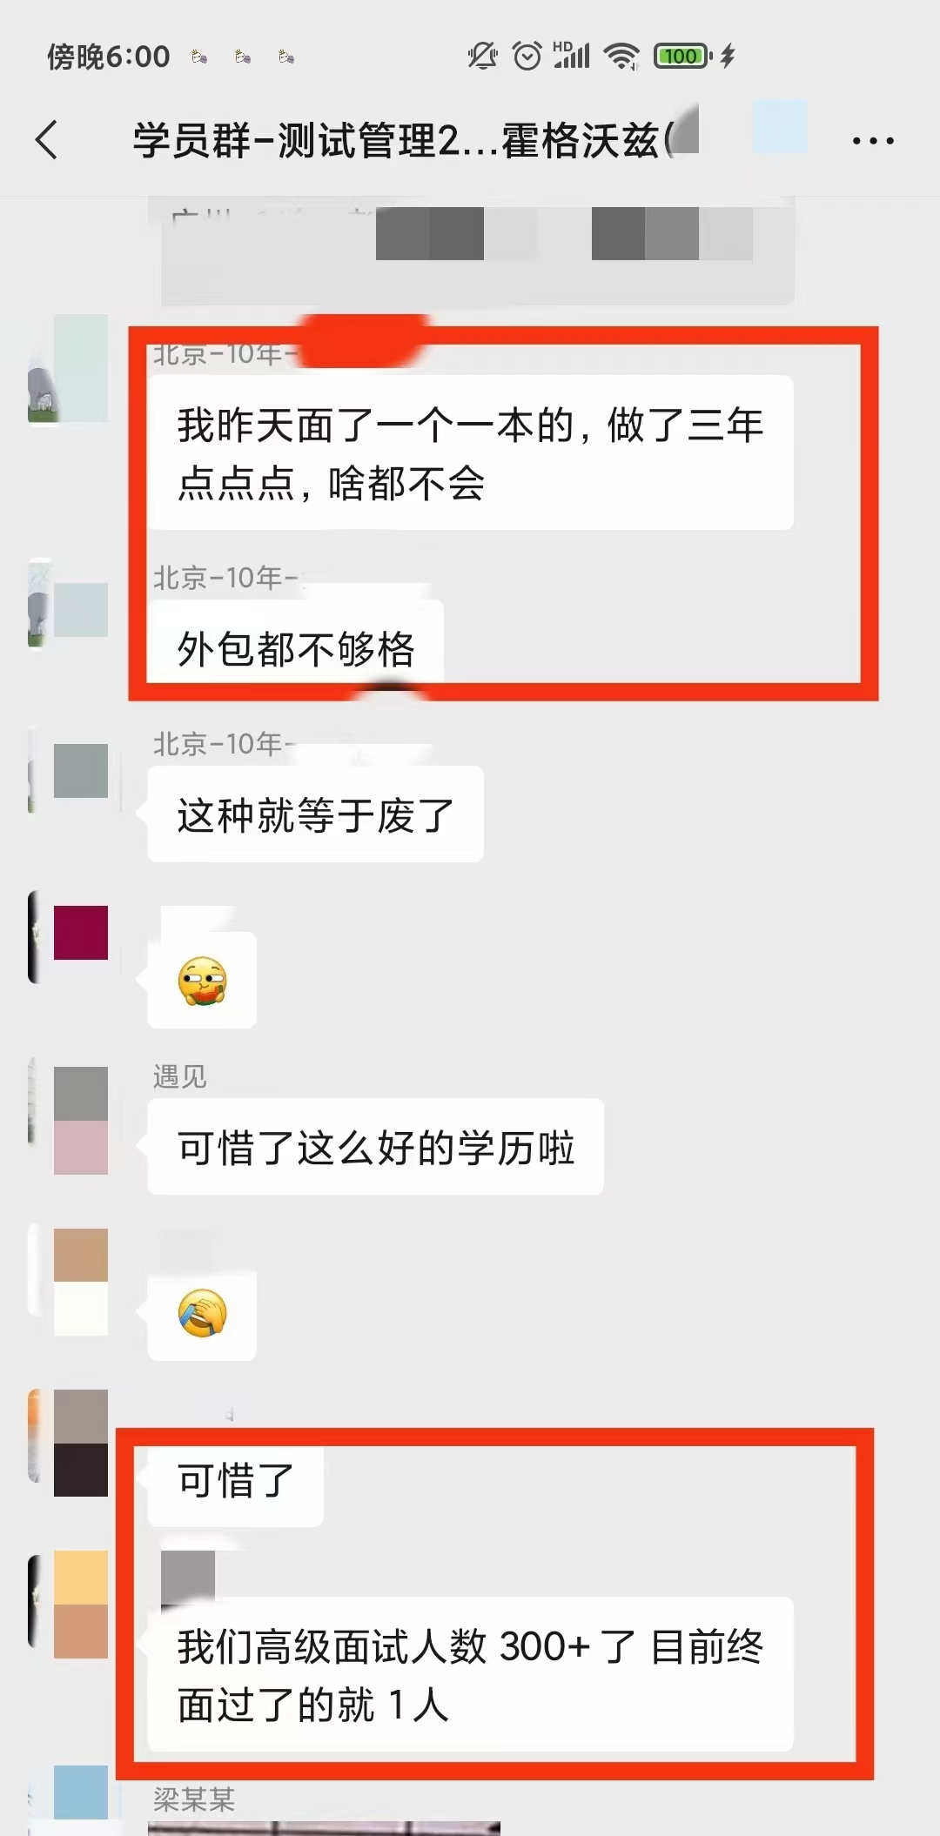
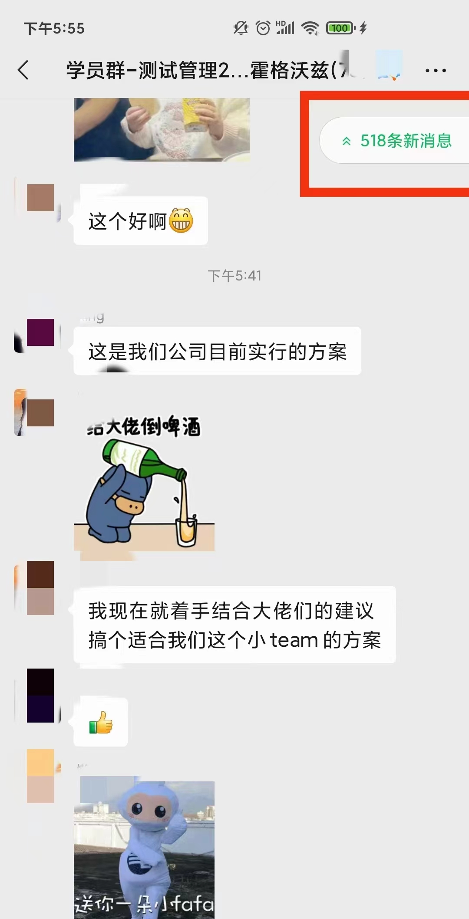
测管群中，积极讨论各种管理问题

Slide 5
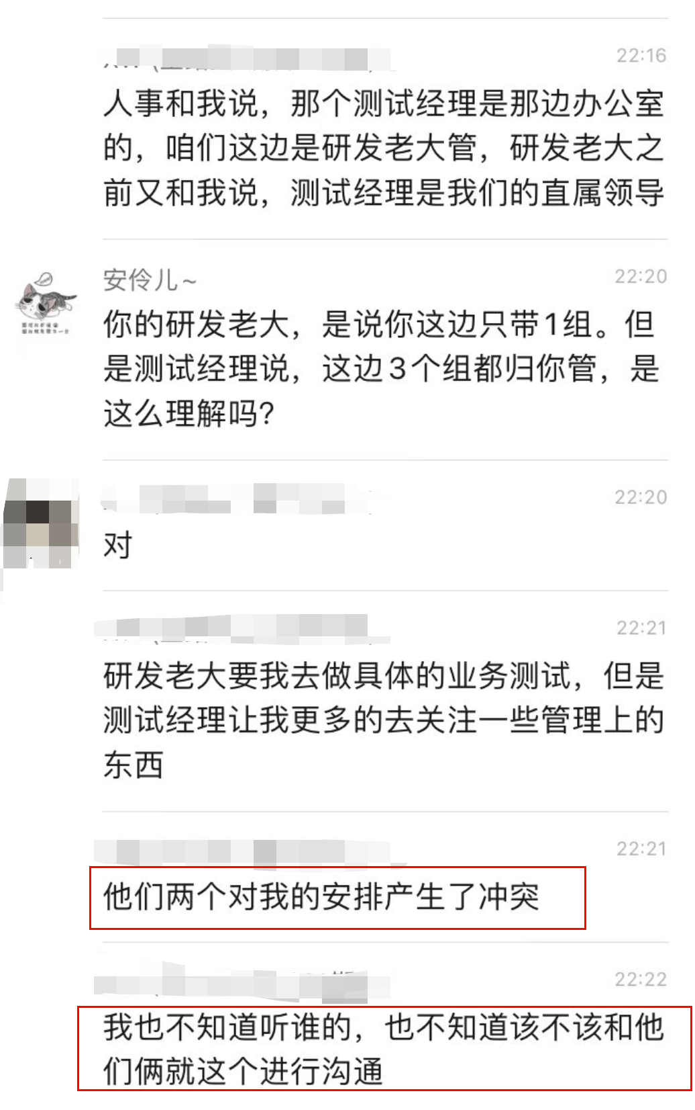
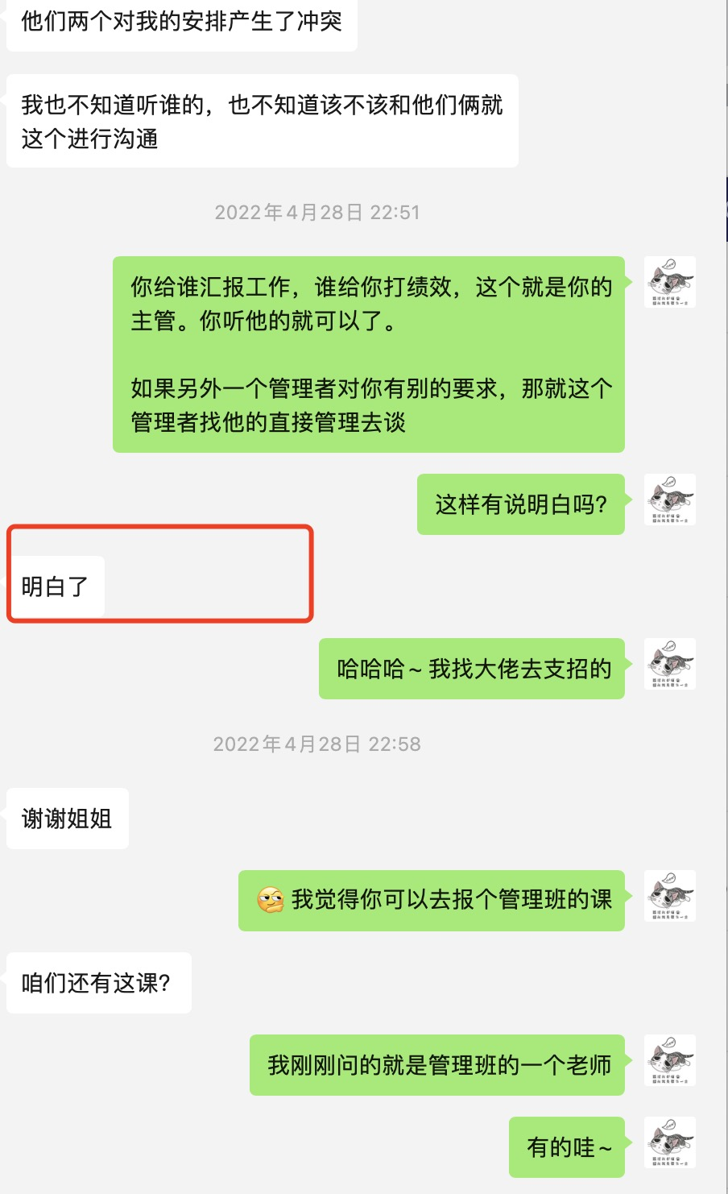
被涉管理岗，很多问题无法解答
Notes:
两个项目负责人，都给他安排工作，该如何沟通处理？

Slide 6
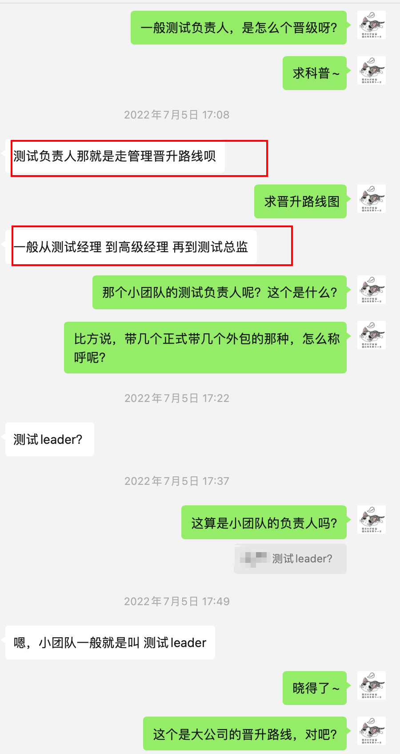
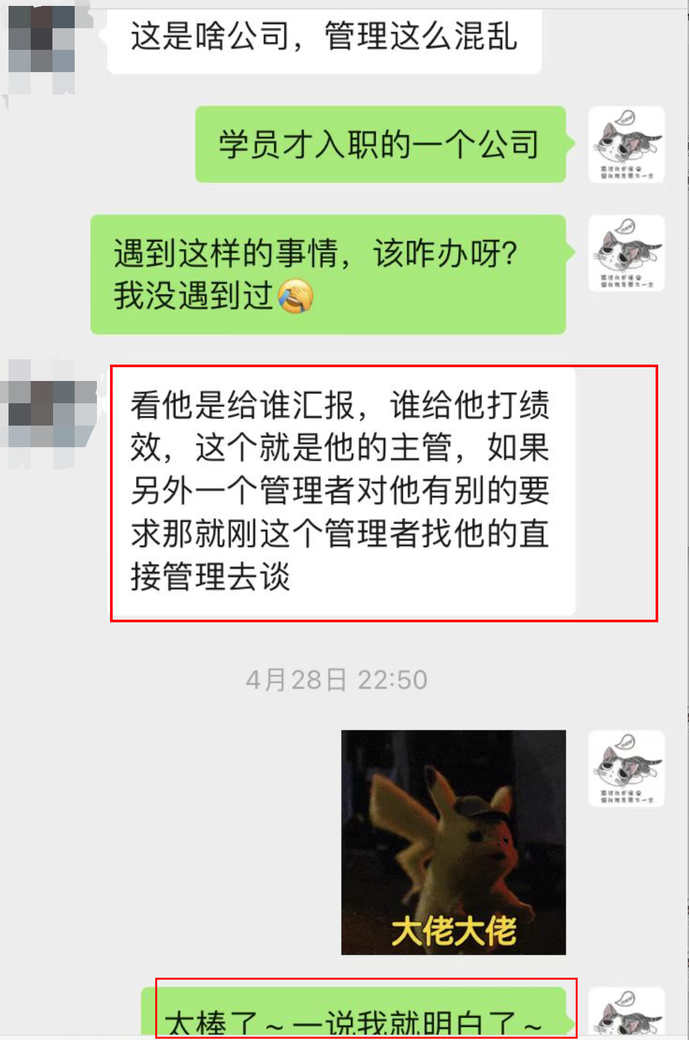
管理大佬给出建议
Notes:
管理班老师一针见血给出解决思路。
宝藏老师，哪里不会问哪里

Slide 7
被涉管理岗，很多问题无法解答

Slide 8
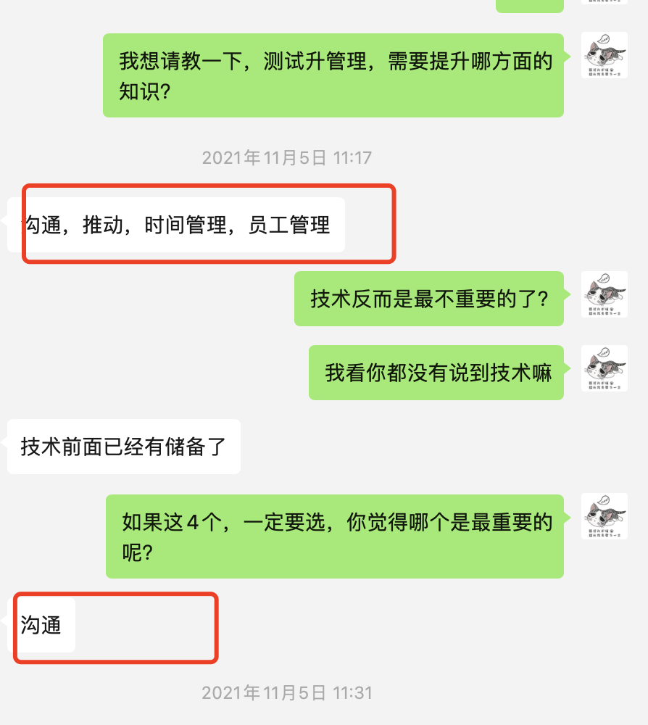
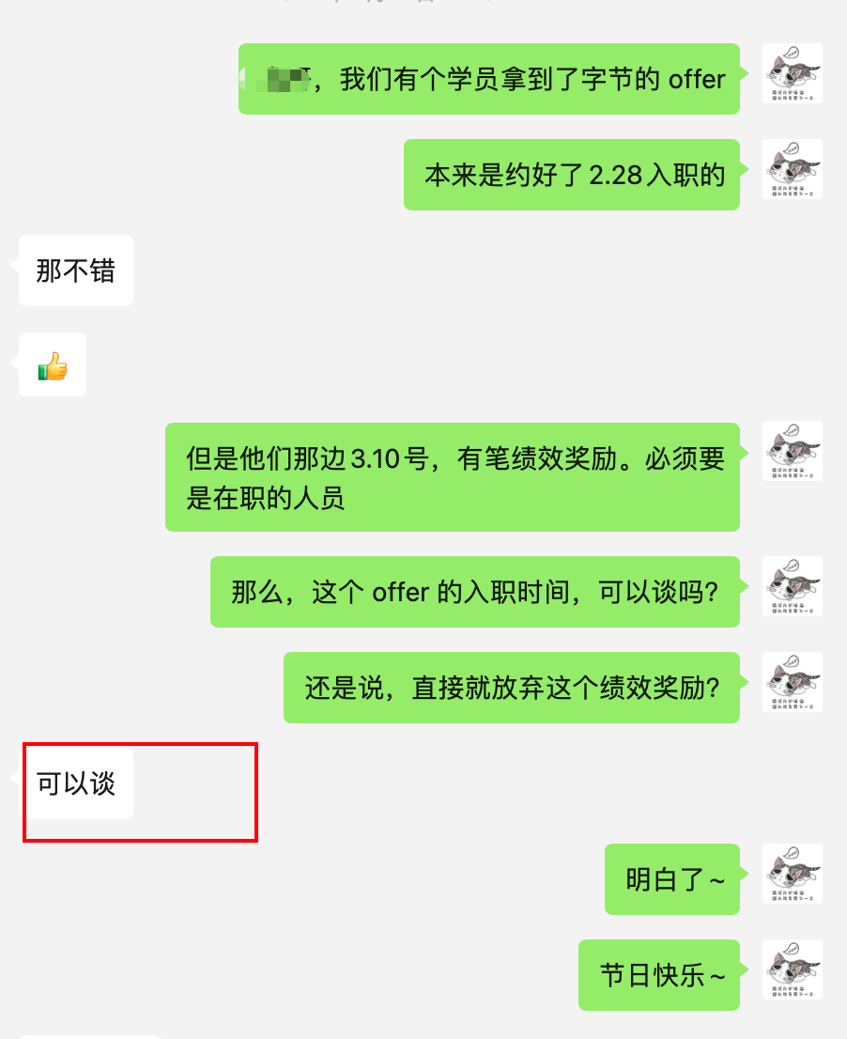
趟过无数坑，什么疑难问题都知道
Notes:
不愧是趟过坑的老师，啥经验都有

Slide 9
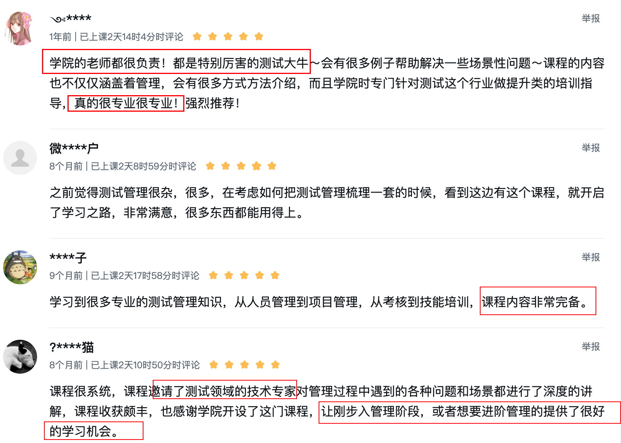
学员好评

Slide 10
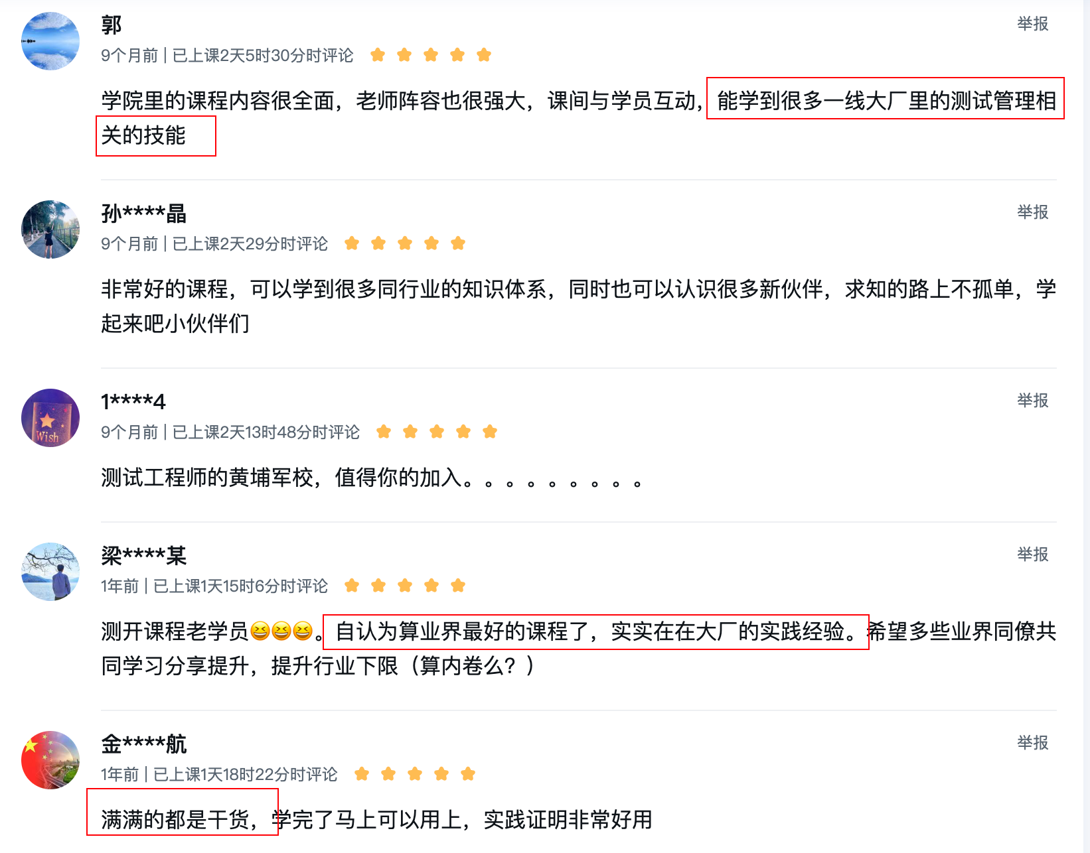
学员好评

Slide 11
报名课程抽大奖
苹果ipad
京东购物卡
小米S1 Pro
学社定制马克杯
测试开发宝典
学社定制晴雨伞

Slide 12
THANK YOU
感谢您的观看！

